Slide 1
MHW1
Progetto: Mary Di Gregorio
Matricola:O46001623
27/03/2021

Slide 2
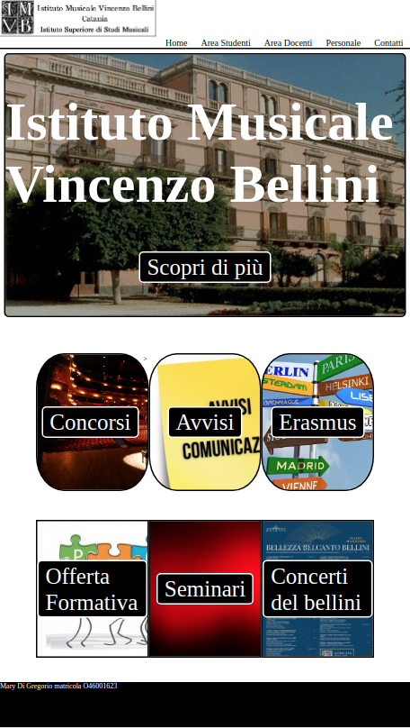
Descrizione del progetto:
Creare una home page che abbia:
Una barra di navigazione con altezza 110 px,dei link che permettano i collegamenti con eventuali pagine allegate;
Creare un Header con altezza 580px, che contenga una foto e il titolo del sito;
Creare due section, con altezza 300px e margine 70px,con all’interno dei link di collegamento alle future nuove pagine;
Creare un footer, che contenga i dati dello studente;
Specifiche per immagini:
Inserire un overlay semitrasparente(rgba(0,0,0,0.3)) sull’immagine di Header;
Il colore dello sfondo deve essere bianco;
Inserire un logo in cima che rappresenti il sito
Specifiche per gli stili dei caratteri:
Per il titolo del sito utilizzare Google Fonts e
utilizzare il carattere “font-family:'Bowlby One SC',cursive;”
Per le altre utilizzare lo stile predefinito “Italic”;
NOTA BENE:
Si consiglia di utilizzare Flexbox dove utile;
Ottimizzare visione per dispositivi mobili.
Obbiettivi applicazione: Gestire il database di un conservatorio;

Slide 3

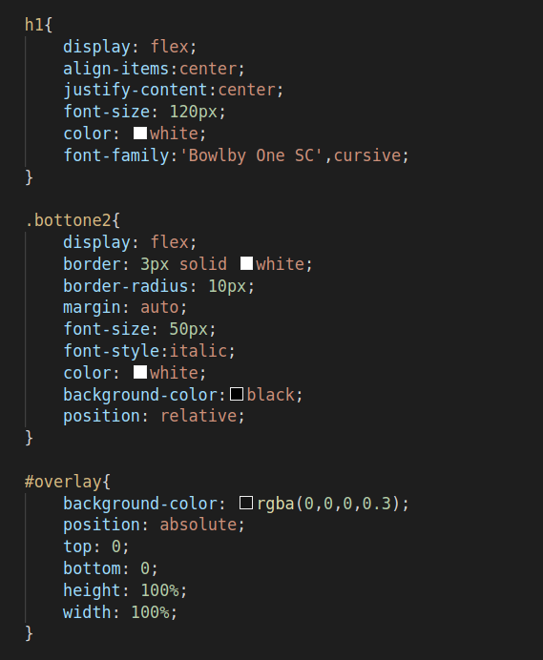
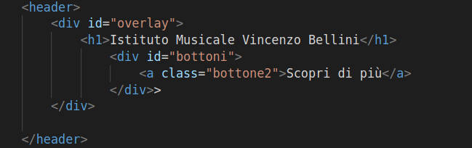
Heder:
CSS:
HTML:

Slide 4
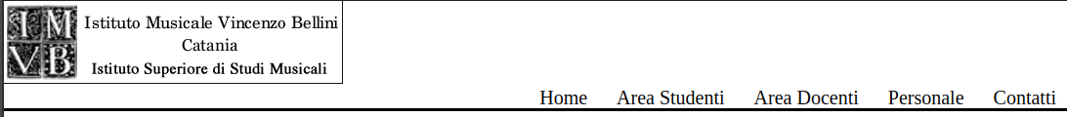
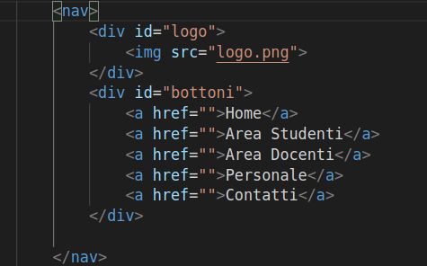
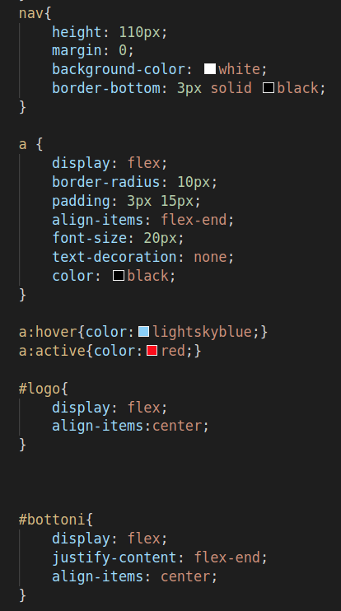
Menù Navigazione:
HTML:
CSS:

Slide 5
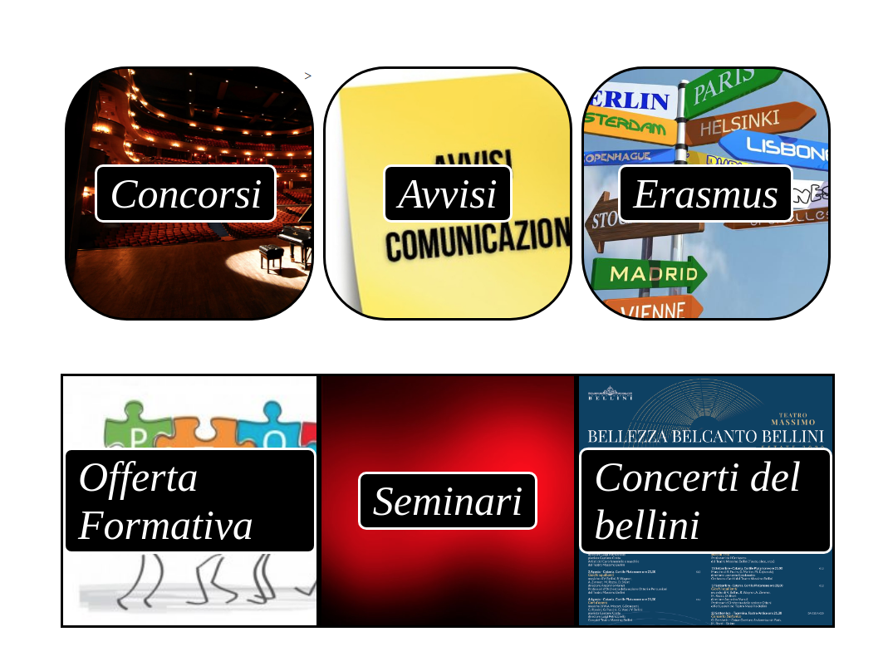
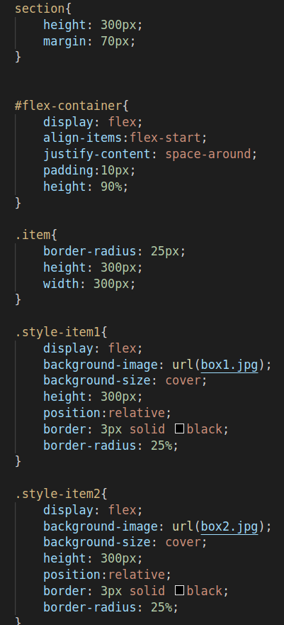
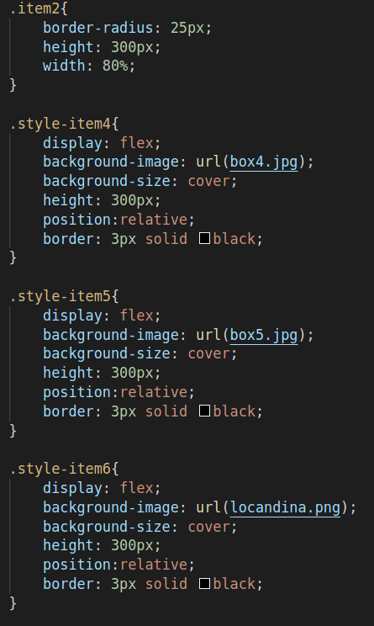
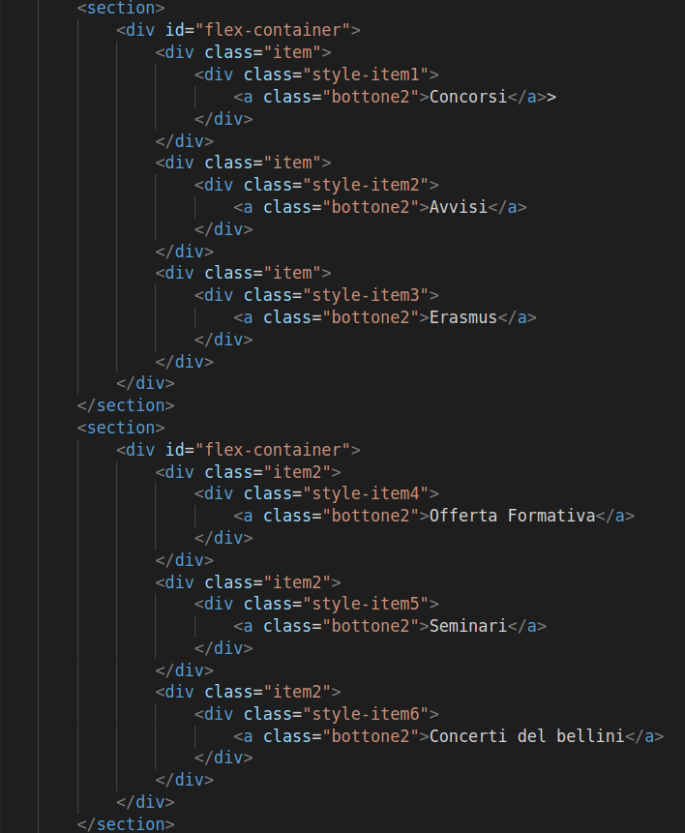
Sezione contenuti:
CSS:
HTML:

Slide 6
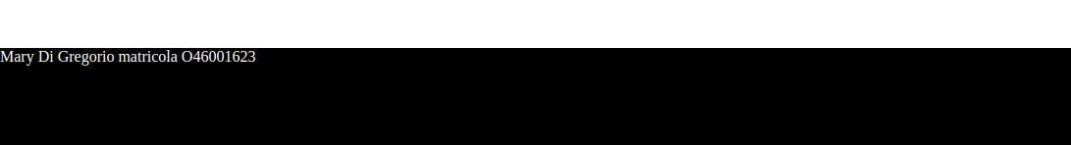
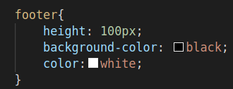
Footer:
HTML:
CSS:

